Slide 1

Государство: теория и практика
Часть 1
28 июня 2023 года, г.Москва

Slide 2

Курс «Введение в неокономику»
Генезис и аксиоматика неокономики
Неокономика и все-все-все
Деньги, разделение труда и воспроизводственный контур
Воспроизводственный контур, взаимодействие контуров
Формирование финансового сектора
Государство. Часть 1.

Slide 3
О государстве: исходные тезисы - 1
Племена / этносы, не сформировавшие «своего» государства, обычно плохо кончают.
О «государстве» в России говорить весьма сложно. Но придется. Мы привыкли к сакральности самого понятия «государство». Но ничего сакрального в этом нет.
Мы разделяем понятия «государство» и «страна».
Заказчиком размышлений о государстве выступает обычно само государство.
Государство – «воображаемое сообщество».
В отношении государства как явления есть четыре ярких позиции: обожают, ненавидят, пользуются, терпят. Гипотеза: позиция зависит от мужского / женского психотипа поведения.
…Бог воскресающий и умирающий, по имени государство…
Воображаемые сообщества — концепция в рамках теории нации, разработанная Бенедиктом Андерсоном в одноимённой книге, в которой тот рассматривает нацию как социально сконструированное сообщество, воображённое людьми, воспринимающими себя как его часть. Воображаемое сообщество отличается от реального сообщества, потому что оно не может быть основанным на повседневном общении лицом-к-лицу его участников.

Slide 4
О государстве: исходные тезисы - 2
Пока же науке вместо изучения сущности государства, остается только максимально обезличенно выделять (или наделять) его признаки и свойства. Обычно не вызывает дискуссий только один критерий: монопольное право государства на насилие и принуждение.
Проблема государства лежит в весьма практической плоскости. Например, неправильное (то есть, скорее, недостаточное) представление о государстве мешает понять, каким образом связаны государство и экономика, и чего вообще ждать от государства в этой сфере.
Экономисты и экономические институты регулярно представляют различные планы и программы, но обычно остается неясным, кто и почему должен эти планы выполнять.
В действительности, государство, экономика и финансовый сектор исторически очень тесно переплетаются. Эти сферы необходимо изучать совместно, поскольку разобраться в каждой из них невозможно в отрыве от остальных – они представляют одно и то же знание.

Slide 5
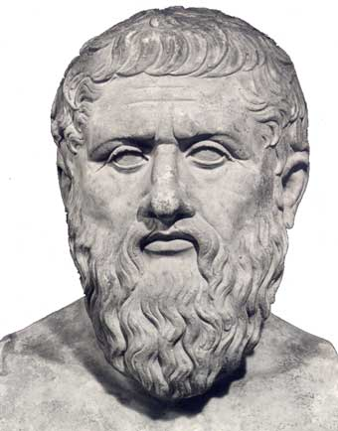
Понятие о государстве: Платон
«Идеальное государство»
Платон считал, что идеальное государство должно быть устроено в соответствии с принципами справедливости.
Интересы целого (государства) важнее и выше интересов частного (отдельных индивидов).
Каждый элемент целого должен выполнять присущие ему функции. Всё население идеального государства делится на три сословия: философов-правителей, воинов (стражников) и ремесленников и земледельцев (в это сословие включаются все люди, так или иначе связанные с производством). Они являются носителями трех основных начал государства: разумного (мудрость), яростного (мужество) и вожделеющего.
Каждый занимается своим делом (разделение труда) и доволен им. В основе довольства – воспроизводимое воспитание и воспроизводимый образ жизни.
Государство не может быть ни большим, ни маленьким.

Slide 6
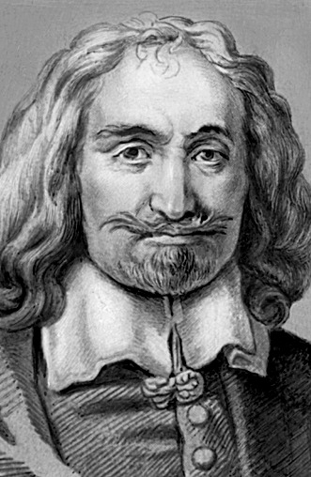
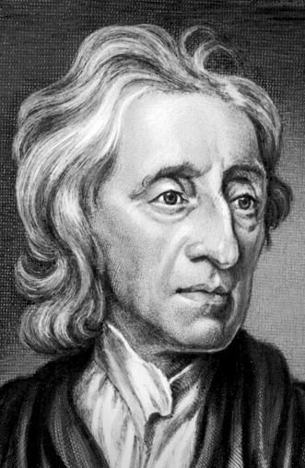
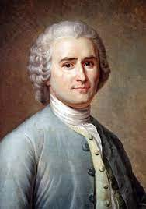
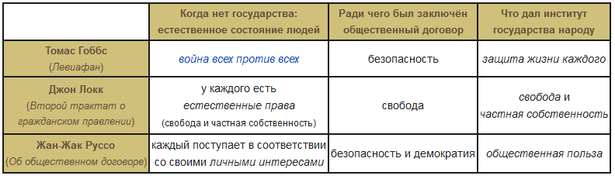
Понятие о государстве: Т. Гоббс (1651), Дж. Локк (1689) и Ж.-Ж. Руссо (1762)
«Общественный договор»
Общий подход: без государства было все плохо, люди собрались и договорились между собой, свершив таким образом «общественный договор» о создании государства. При этом у него есть фокус на применении насилия.
Т.Гоббс был за авторитарную монархию, Дж. Локк за либеральную монархию, а Ж.-Ж. Руссо за либеральный республиканизм, но теория послужила базисом для демократической идеи, с учетом свободного волеизъявления избирателей и рассматривающей социальный контракт как контракт «равного среди равных».

Slide 7
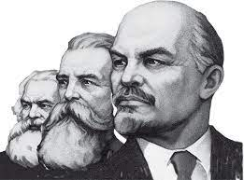
Понятие о государстве: марксизм
Государство как производная от частной собственности и классов
Когда в обществе появляются классы с противоречивыми экономическими интересами, начинается противостояние между ними. Государство создаётся одним классом (собственники, эксплуататоры) для управления, увеличения своего благосостояния и подавления другого класса (угнетённый класс, эксплуатируемые). Пример: рабы vs рабовладельцы, абсолютная монархия vs все остальные и т.д.
При этом создаваемая «публичная власть» не ассоциируется с правящим классом напрямую, она стоит над всеми классами. Она усиливается по мере нарастания противоречий, поглощает ресурсы в формате налогов и займов и т.д.

Slide 8
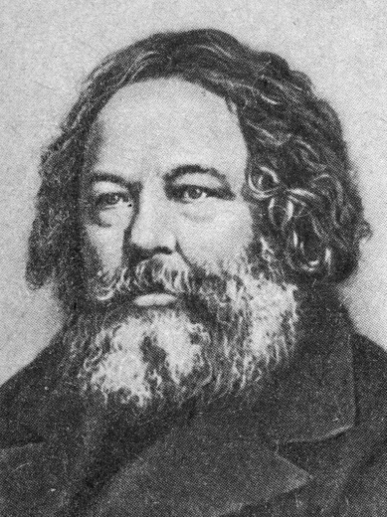
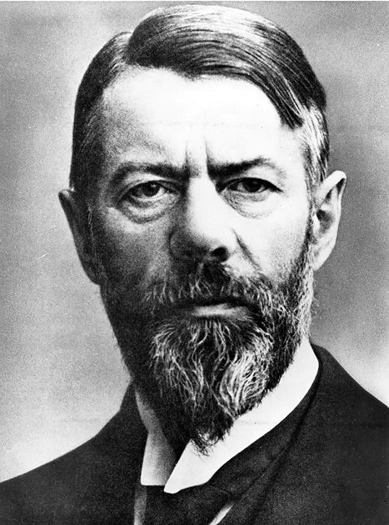
Понятие о государстве: М.Бакунин (1873) и М.Вебер (1919)
Государство как «аппарат принуждения»
«Итак, удовлетворение народной страсти и народных требований для классов имущих и управляющих решительно невозможно; поэтому остается одно средство — государственное насилие, одним словом государство, потому что государство именно и значит насилие, господство посредством насилия замаскированного, если можно, а в крайнем случае бесцеремонного и откровенного»
«Современное государство есть организованный по типу учреждения союз господства, который внутри определенной сферы добился успеха в монополизации легитимного физического насилия как средства господства и с этой целью объединил вещественные средства предприятия в руках своих руководителей, а всех сословных функционеров с их полномочиями, которые раньше распоряжались этим по собственному произволу, экспроприировал и сам занял вместо них самые высшие позиции»

Slide 9
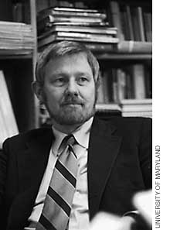
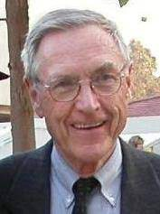
Понятие о государстве: М.Олсон (1993) и М.Макгуайр - 1
Государство как «стационарный бандит»
Кейнсианство: государство имеет право и в некоторых случаях обязано вмешиваться в экономику и социальную сферу. Оппоненты кейнсианской школы, к которым стали прислушиваться с началом стагфляции, задались вопросом, почему вообще считается, что государство и назначенные чиновники, в частности, действуют во благо общества?
Маркиз де Кондорсе и теорема Эрроу: стремление к рациональности политической жизни ведет к диктатуре.
Отсюда: исторически естественным состоянием государства является скорее не общественный договор и демократия, а диктатура
Генезис модели: Warlord Era в Китае

Slide 10
Понятие о государстве: М.Олсон (1993) и М.Макгуайр - 2
Государство как «стационарный бандит»
Мирный порядок в примитивных обществах устанавливается путем соглашения: это верно для первобытного общества численностью 50-100 человек. Когда люди начинают осваивать земледелие, их численность быстро растет: в таких условиях издержки по установлению добровольных соглашений выше, чем выгоды, которые может получить отдельный человек. Такие общества начинают регулироваться через установление над ними контроля со стороны нестационарных (roving) и стационарных (stationary) бандитов.
Нестационарные бандиты – это бандиты-гастролеры, которые напали на некоторую территорию, ограбили население и бежали.
Стационарные бандиты – это бандиты оседлые, которые рассчитывают на долгосрочное обирание населения территории, превращая поборы в форму налогов. В рамках данной модели они, как некая структура, которая занимается поборами и рассчитывает заниматься ими как можно дольше, отождествляется с государством.

Slide 11
Понятие о государстве: М.Олсон (1993) и М.Макгуайр - 3
Государство как «стационарный бандит»
Рациональный стационарный бандит будет забирать только часть доходов, подразумевая, что оставшуюся часть люди превратят в инвестиции, которые будут стимулировать дальнейшее развитие, появление будущих доходов и, следовательно, будущих налогов, то есть выручки стационарного бандита.
Стационарный бандит исходит из личных интересов, поэтому ему выгодно объявить себя правителем, монополизировать право на сбор налогов, воспрепятствовав перераспределительной деятельности между ними (например, такому локальному насилию, как рэкет, в результате чего отобранный у подданного доход попадает в карман рэкетира, а не правителя), обеспечить обществу некоторый набор гарантий и получать выгоду.
Еще одной предпосылкой модели является то, что стационарный бандит обкрадывает своих жертв путем налогообложения. Оптимальная ставка налогообложения должна быть не слишком маленькой, чтобы максимизировать доход, с одной стороны, но и не слишком большой, чтобы не блокировать дальнейшего развития производства.

Slide 12
Понятие о государстве: М.Олсон (1993) и М.Макгуайр - 4
Государство как «стационарный бандит»
Сегодняшнее государство убеждено, что оно выражает общественные интересы и даже в состоянии их реализовать. Однако это происходит не потому, что государство каким-то образом переродилось и прониклось этими самими общественными интересами.
Современное государство действительно претерпело эволюцию, причем достаточно длительную, так что теперь кажется, что его цель ‒ заботиться о простых гражданах и предоставлять им социальные блага, причем во все возрастающих объемах. Такое государство можно было бы назвать вершиной эволюции (особенно национальное европейское государство), образцом цивилизован-ности, к которому надо стремиться.
Концепция стационарного бандита объясняет это превращение последовательным эволюционированием и рациональным приспособлением стационарного бандита.

Slide 13
Лекция №6: итоги
Рассмотрен генезис понятия «государство» со стороны различных мыслителей.
Особо рассмотрена теория «стационарного бандита» М.Олсона и М.Макгуайра
С точки зрения неокономики:
Капиталистическое государство сложилось и прошло путь до государства всеобщего благосостояния лишь в силу ряда закономерных случайностей, определяемых ростом реального сектора, финансового сектора, и их конфликтов с государством.
Государство и государственные элиты были вынуждены меняться и приобретать знакомые нам черты, чтобы самосохраниться.
Пройдя через войны и революции, государство сохранило свою архаичную суть стационарного бандита.

Slide 14



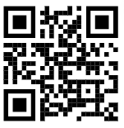
Спасибо за внимание!
neoconomica.org
www.youtube.com/neoconomica
t.me/neoconomica

